Slide 1
أوراق عمل وحدة
(يلتزم بقواعد الأمن والسلامة)
إعداد :
محسنه صالح عبيد العولقي

Slide 2
الدرس السابع
المعيار | المخرج | عنوان الدرس | الوحدة
يصنف الأدوات والمواد الخطرة ينقل الأدوات والمواد الخطرة الخاصة بالعمل عند الانتهاء منها إلى المكان الصحيح | يميز الأدوات والمواد والمعدات الخطرة بطريقة صحيحة وآمنة | تصنيف الادوات و المواد الخطرة | يلتزم بقواعد الأمن والسلامة
رابط الفيديو

Slide 3
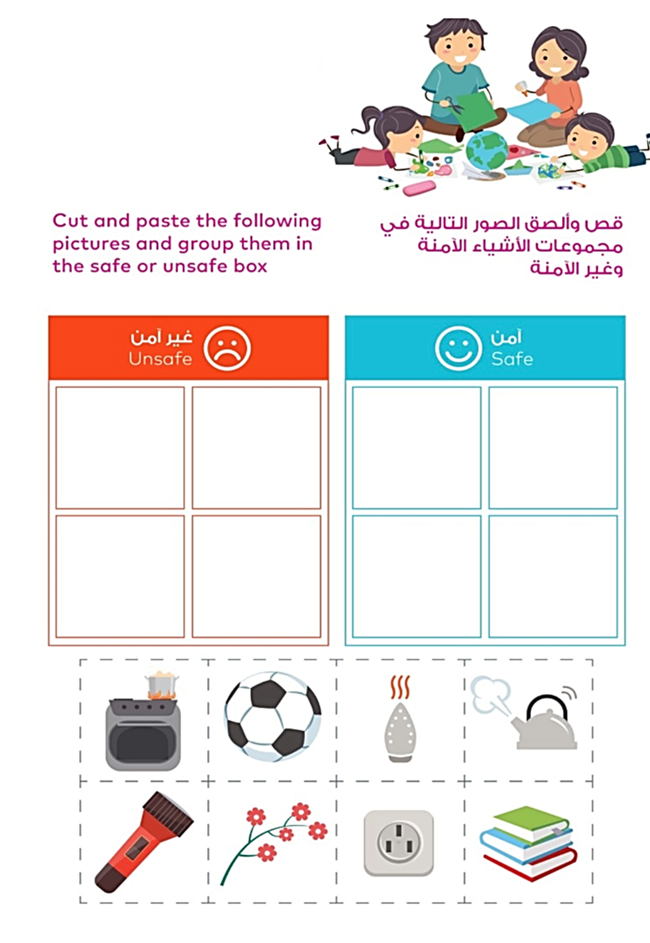
الدرس السابع
المعيار | المخرج | عنوان الدرس | الوحدة
يصنف الأدوات والمواد الخطرة ينقل الأدوات والمواد الخطرة الخاصة بالعمل عند الانتهاء منها إلى المكان الصحيح | يميز الأدوات والمواد والمعدات الخطرة بطريقة صحيحة وآمنة | تصنيف الادوات و المواد الخطرة | يلتزم بقواعد الأمن والسلامة
ورقة عمل

